Slide 1








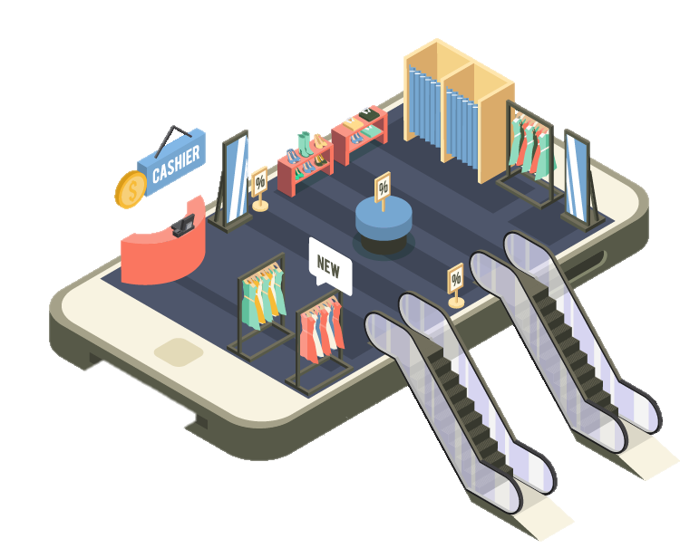


Smart Marketing With IT
스마이트 : Sma-IT
Face recognition & Emotion Analysis
를 통한 효율적 마케팅 실현
특화 프로젝트(AI - Image Captioning) 2조
Notes:
특화 프로젝트 인공지능 파트 2조 발표를 시작하겠습니다.
저는 발표를 맡은 천민주 입니다.
저희 조의 서비스 명은 Smart Marketing With IT의 줄임말인 “스마이트”로,
한글 뜻으론 “강타하다”라는 뜻으로, 고객님들의 마음을 강타하는 마켓팅을 하자라는 함축적 의미를 담고있습니다.
“스마이트”란 이름을 가진 저희 서비스는 얼굴 인식과 감정 분석을 통한 효율적인 마케팅 실현을 목표로 하고 있습니다.

Slide 2
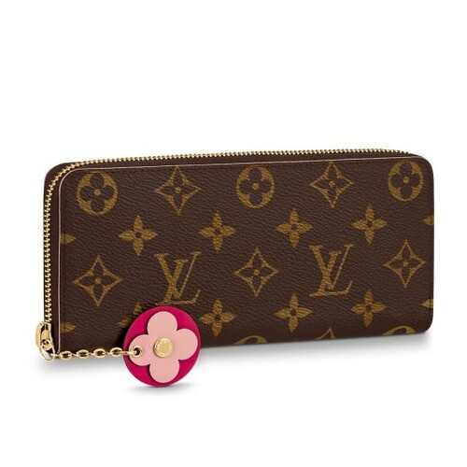


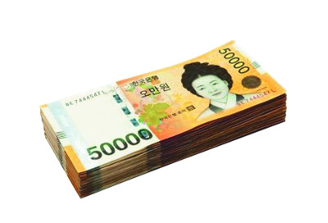





1
기획 배경
조준형 (26세)
김두상 (27세)
특징 : 쇼핑은 좋아하지만
쇼핑할 때 직원이 말 걸면
쑥스러워서 도망가는 성격.
특징 : SSAFY 최고의 덤벙이로,
지갑과 핸드폰을 자주 두고 외출함.
특화 프로젝트(AI - Image Captioning) 2조
Notes:
첫 째로 스마이트 서비스의 기획 배경에 대해 소개하겠습니다.
저희 팀에는 쇼핑을 할 때 불편을 겪는 팀원들이 있었습니다.
/먼저 26세 조준형 팀원은
/쇼핑은 좋아하지만 쇼핑을 할 때 직원이 말을 걸면 극단적으로는 맘에 드는 상품이 있어도, 부담스러움에 매장을 빠져나온 경우가 있었다고 합니다.
/다음으로 27세 김두상 팀원은
/엄청나게 덤벙이는 성격으로 외출시에, 지갑과 핸드폰을 두고 나와서 맘에 드는 상품을 선택하고도 결제를 못해 사지 못하는 경우가 있었다고 합니다.

Slide 3




1
기획 배경
서비스 만족도
특화 프로젝트(AI - Image Captioning) 2조
Notes:
이러한 쇼핑의 불편함을 해소해 줄 수 있는 서비스를 개발해보자 해서 기획한 것이
/바로 스마이트 입니다.
/캠을 통해서 매장에 입장시 얼굴을 인식하여 등록된 고객님들이
미리 입력해 놓은 데이터들인 관심사, 요구사항 등을 직원들에게 제공됩니다.
이를 통해 고객님에 대해 미리 파악한 후 취향 저격 서비스를 제공할 수 있습니다.
또한 고객님들이 미리 결제 수단을 등록해두신 다면,
얼굴인식을 통해 간편 결제 역시 가능합니다.
/이에 따라 앞선 쇼핑에 대한 불편함을 해소하고 서비스 만족도를 최상으로 하는 서비스 스마이트를 기획해 보았습니다.

Slide 4

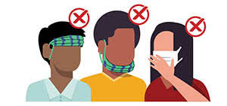

2
제공 예정 서비스
2-1. Mask 착용 체크
입장 불가!
특화 프로젝트(AI - Image Captioning) 2조
Notes:
이제 보다 디테일하게 스마이트에서 제공 예정인 서비스에 대해 설명해 드리겠습니다.
첫 째로 다들 아시겠지만, 아직도 코로나 19로 인한 마스크 착용을 필수 입니다.
따라서 입장하는 고객님들은 캠을 통해서 얼굴인식을 할 때,
/마스크 착용 여부를 체크하게 되고,
/착용하지 않은 경우에는 경고 메시지를 통해 입장이 불가하다는 안내를 하여,
매장에 방문하는 고객들의 방역에 대한 불안감을 덜어드리고자 합니다.

Slide 5
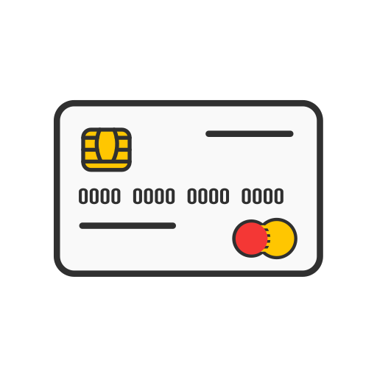
2
제공 예정 서비스
2-2. 방문 고객 정보 캡셔닝
등록된 고객님의 정보입니다.
방문 기록 & 만족도
고객명 : 조준형
나이 : 26세
등급 : VIP
관심 상품 : 명품
매장 방문 횟수 : 13회
요구 사항 :
먼저 말 걸지 말아주세요.
편하게 쇼핑하다 문의 사항이 있으면 여쭤볼게요!
입장 시간 : 21.03.04 18:05
퇴장 시간 : 퇴장 전
특화 프로젝트(AI - Image Captioning) 2조
Notes:
두 번째 기능으로는 기획 배경에서도 말씀 드렸듯이,
입장시 캠을 통해 얼굴 인식을 한 고객님이 등록된 고객님이 라면,
그림과 유사한 형태로 고객 정보를 근무중인 직원에게 실시간으로 제공합니다.
조준형 고객님 같은 경우에는 먼저 말 걸지 말아달라는 요구 사항에 따라 고객 서비스를 진행할 수 있겠죠?
(조준형 고객님은 본인에 대한 안성맞춤 서비스로 신이 나신다고 하시내요.)
또한 입장 시간 및 퇴장 시간을 체크하여, 코로나 방문자 기록을 위한 QR코드 인식 등의 번거로운 작업 없이 매장을 방문할 수 있습니다.

Slide 6
2
제공 예정 서비스
2-3. 얼굴 인식 결제
등록된 카드로 결제됩니다.
결제 완료되었습니다.
특화 프로젝트(AI - Image Captioning) 2조
Notes:
세 번쨰는 얼굴 인식을 통한 결제입니다.
미리 결제 정보를 등록하신 김두상 고객님과 같은 경우에는,
어느때와 같이 지갑과 핸드폰을 두고 나오더라도
/결제를 할 수 있게 (얼굴 인식 간편 결제)를 제공하여,
다시 집으로 결제 수단을 가지러 가야했던, 불편을 덜어드리고자 합니다.

Slide 7
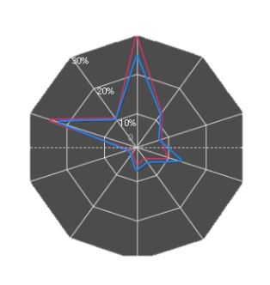
2
제공 예정 서비스
2-4. 감정 분석을 통한 만족도 기록
만족도.
기쁨
안심
재미
만족
긍지
분노
불만
혐오
공포
슬픔
만족도가 저장되었습니다.
특화 프로젝트(AI - Image Captioning) 2조
Notes:
마지막으로 고객님의 매장에서 받은 서비스에 대한 만족도는 직원과의 접촉을 마친 후
매장을 빠져나갈 때, 표정으로 가장 잘 들어날 것이라고 생각했습니다.
/따라서 저희는 그 시점의 고객님의 표정을 통해서 감정을 분석하고, 이를 기록합니다.
기록된 데이터를 통해서 부정적인 만족도가 저장되었다면, 다음번에는 고객 서비스를 보완하여
긍정적인 만족도를 남길 수 있도록 하는 좋은 데이터로 활용이 가능하겟죠?

Slide 8

3
기대 효과
- 고객만족도
- 매출
특화 프로젝트(AI - Image Captioning) 2조
Notes:
그렇다면 앞서 소개 드린 좋은 서비스를 제공하는 스마이트를 통해서 얻을 수 있는 기대효과는 무엇이 있을까요?
/고객님들에게 취향 저격 고객 서비스를 제공하기 때문에, 물론 고객 만족도는 상승하겠죠?
/또한 제가 이번 프로젝트를 준비하면서 마케팅과 관련된 책을 하나 읽어봤는데,
고객만족도의 증가는 100% 매출로 나타난다고 합니다.
즉 스마이트를 통해서 고객만족도가 상승함에 따라 매출 역시 상승할 것이라고 확신합니다.!

Slide 9
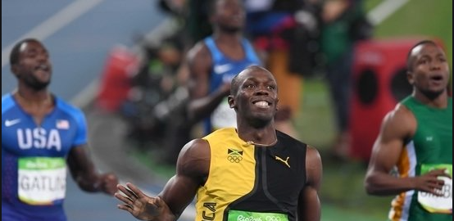

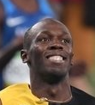


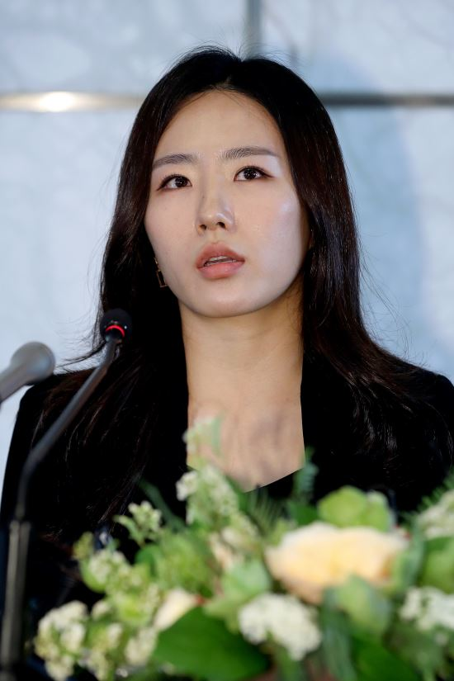
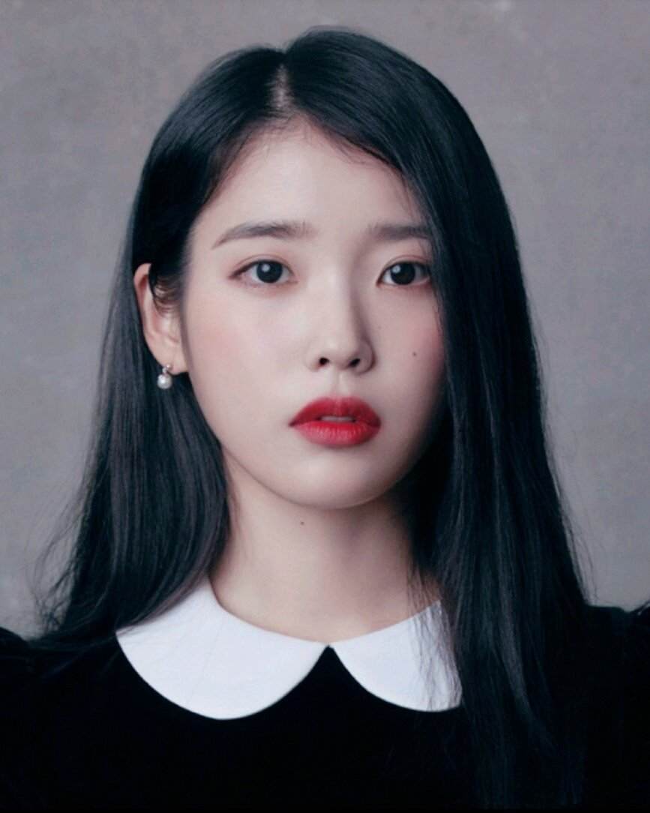

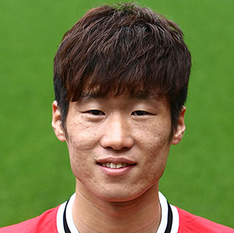
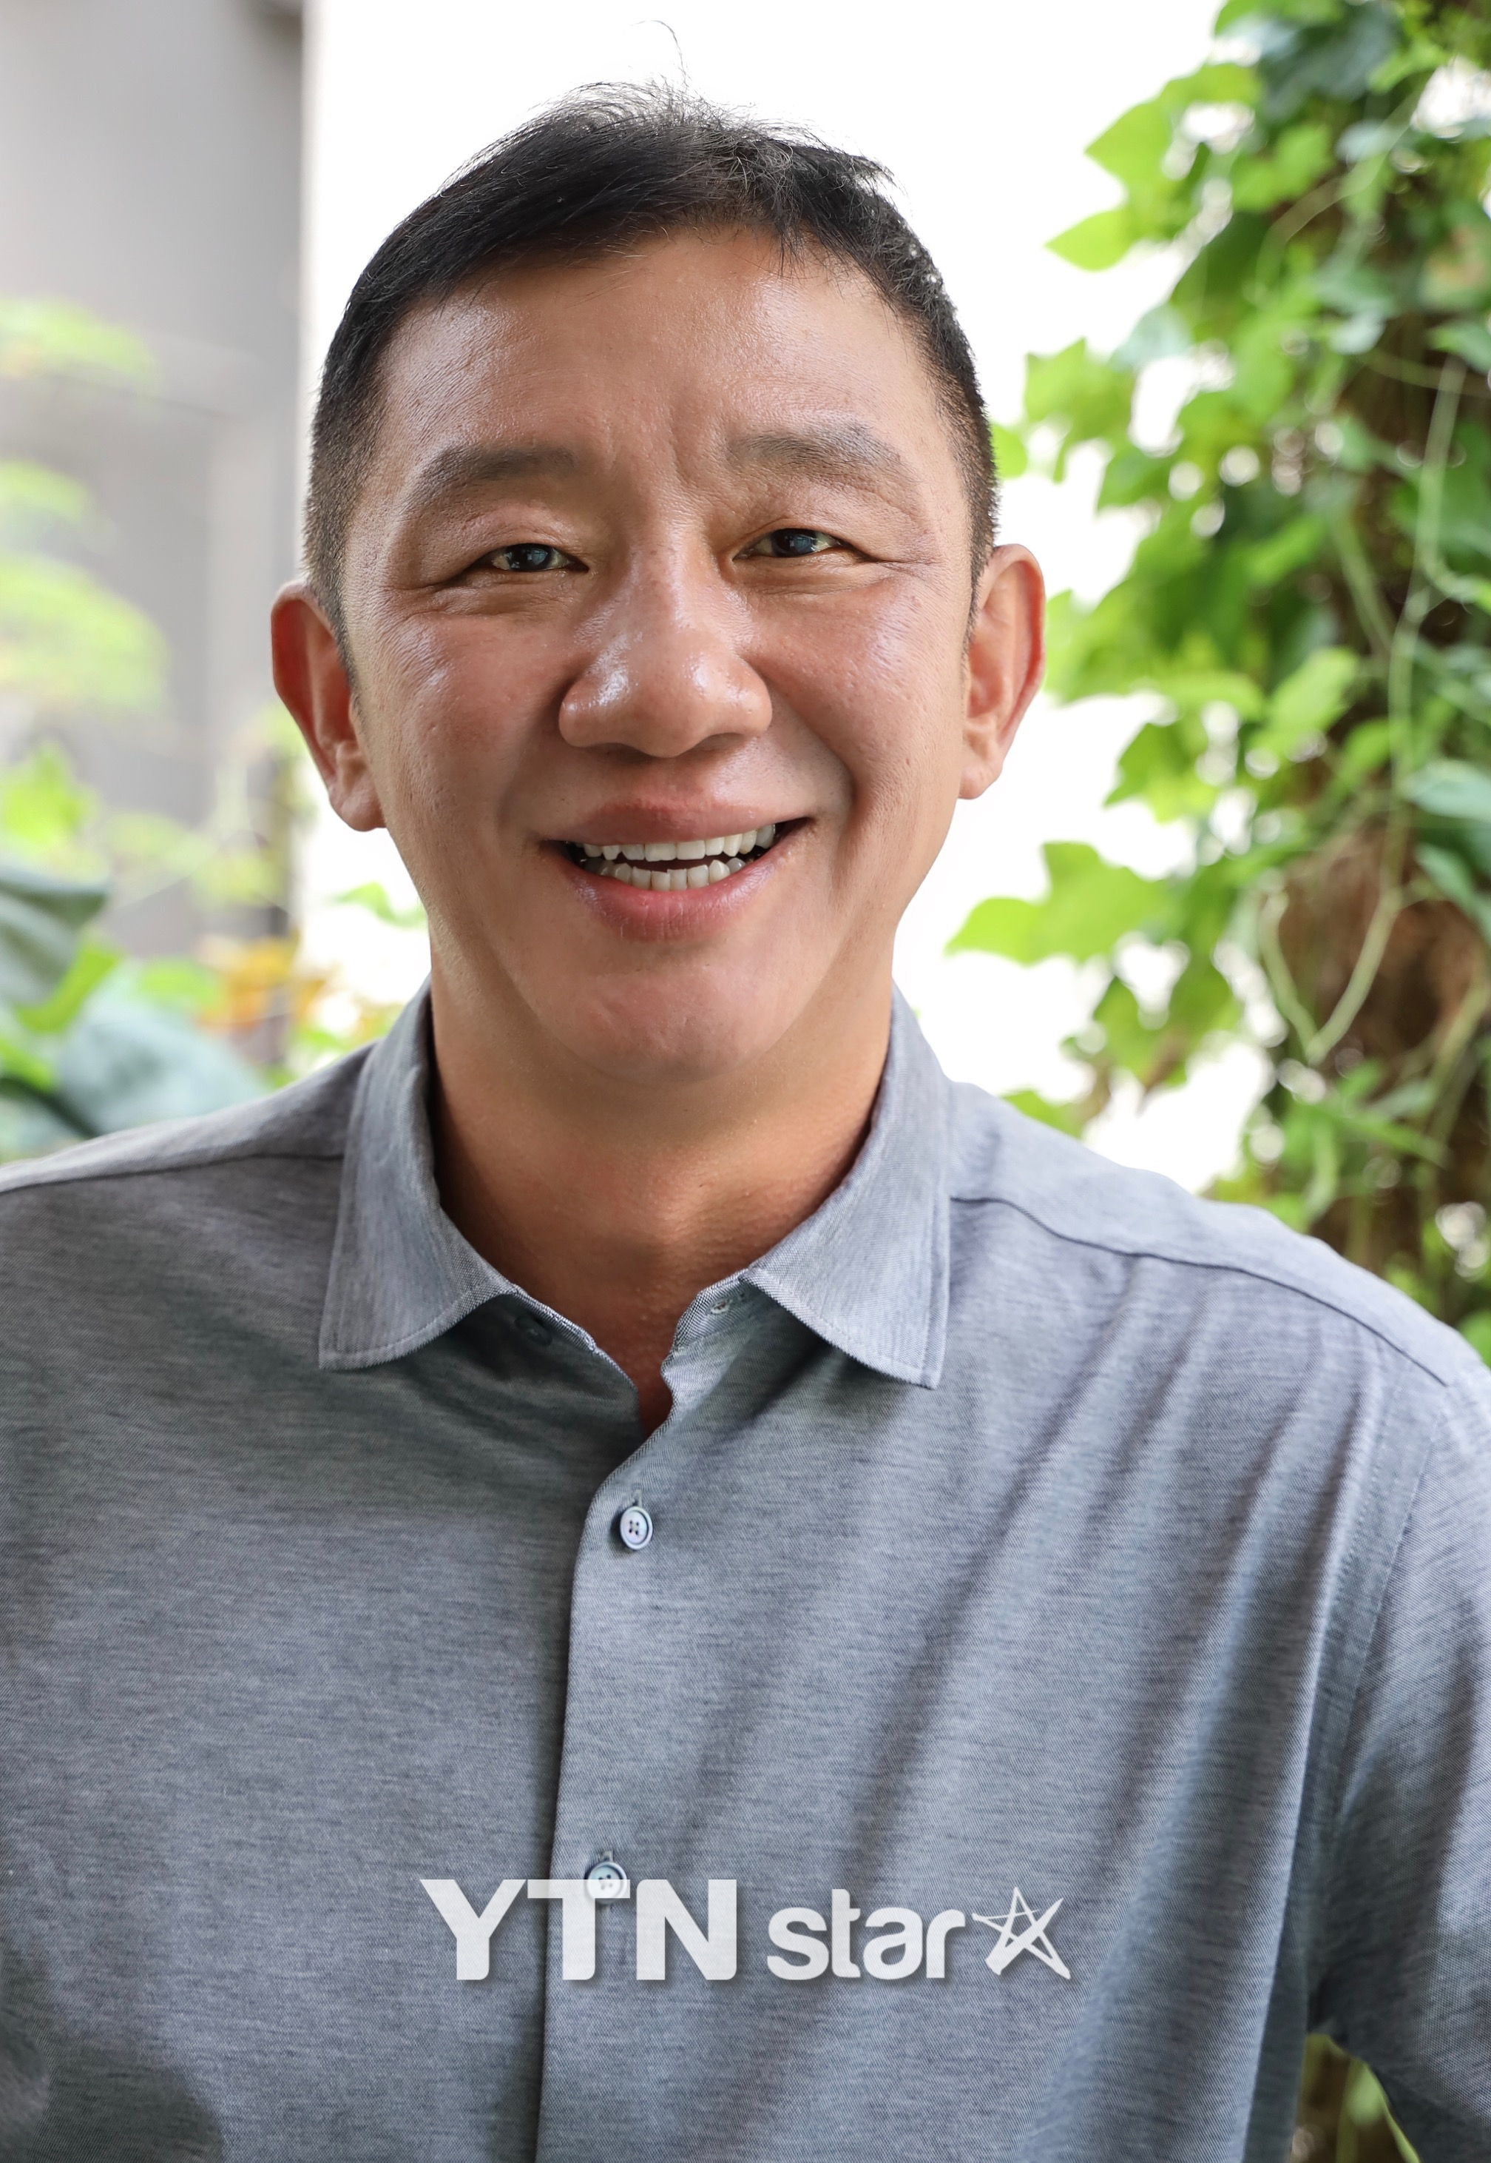
4
주요 기술
Capture
Faces
Face Data
Upload to Server
Face Recognition Server
Face Detection
등록된 고객님
Message
미등록된 고객님
PC
Face
Analysis
Face
Database
Face Recognition
특화 프로젝트(AI - Image Captioning) 2조
Notes:
다음으로는 스마이트를 구현하기 위해 필요한 주요 기술을 저희 서비스와 관련하여 간단하게 설명드리겠습니다.
먼저 얼굴인식 기술입니다.
우사인 볼트가 Sma-IT가 탑재된 매장에 기대감에 달려서 방문합니다.
캠을 통해서 얼굴을 검출한 뒤 검출한 얼굴 데이터를 서버에 업로드 하여, 얼굴의 특징점 검출과 정규화 과정을 거친 후
학습된 얼굴들이 들어있는 데이터베이스에서 업로드 된 얼굴 데이터와 일치하는 데이터의 여부를 따라서 결과를 다시 PC로 전송하여,
등록된 고객인지 미등록된 고객인지 판단하게 되고, 등록된 고객이라면, 고객이 가지고 있는 데이터도 제공할 수 있게 됩니다.

Slide 10
4
주요 기술
Emotion Analysis Data
분노 0.00000
경멸 0.00000
역겨움 0.00000
두려움 0.00000
행복 0.99994
중립 0.00001
슬픔 0.00001
놀람 0.00003
Emotion Analysis
특화 프로젝트(AI - Image Captioning) 2조
Notes:
다음은 표정을 통한 감정 분석 입니다.
얼굴에서 표정을 지을 때는 근육들의 움직임이 있게 됩니다.
이에 따라 감정 분석은 각 감정에 대한 근육의 움직임에 대한 데이터를 학습해둡니다.
이 후 고객님이 매장에서 떠나실 때 고객님의 실시간 캠 영상에서 얼굴을 검출한 뒤 얼굴의 특징점에 랜드마크를 찍게 됩니다.
이 랜드마크의 움직임과 학습된 데이터를 비교하여 그림과 같은 감정 분석 결과 데이터를 얻게 되며, 이를 저장하여 활용할 예정입니다.

Slide 11
5
아키텍쳐 - 시퀀스 다이어그램
Cutomer
Web(Cam)
Server
DB
Web(Manager)
마스크 착용 여부를 위한 얼굴 인식
CheckMember()
SearchMemberImage()
착용 여부 반환
Member_Image 반환
착용 여부 Message 출력
If(member) MemberData()
결제를 위한 얼굴 인식
CheckMember()
SearchMemebrPayment()
memberPayment 반환
결제 여부 반환
결제 여부 Message 출력
만족도 기록을 위한 얼굴 인식
CheckMember(), EmotionData()
SaveSatisifaction()
저장 성공 여부 반환
저장 성공 여부 반환
저장 성공 여부 Message 출력
AddMember()
AddMember()
저장 성공 여부 반환
If(member) MemberData()
MdoiMember
ModiMember()
수정 성공 여부 반환
수정 성공 여부 Message 출력
Cutomer
Web(Cam)
Server
DB
Web(Manager)
Notes:
저희 조의 시퀀스 다이어그램입니다.
앞서 설명 드린 기능들에 따라서 각각 고객님들이 사용하게 될 웹 페이지와 관리자들이 사용하게 될 페이지가 있으며,
서버와 데이터베이스를 통해 각 기능들을 그림과 같은 흐름으로 처리할 예정입니다.

Slide 12











5
아키텍쳐 - 기술 스택
Backend
Uvicorn
FastAPI
ANACONDA
DB
MySQL
Vue.js
Vue.js
Frontend
Vuetify
Vuetify
Notes:
저희 조가 사용하는 기술 스택입니다.
백엔드에서는 unicorn, fastapi, anaconda DB는 MySql
프론트에서는 Vue.js, Vuetify 등을 사용할 것입니다.

Slide 13
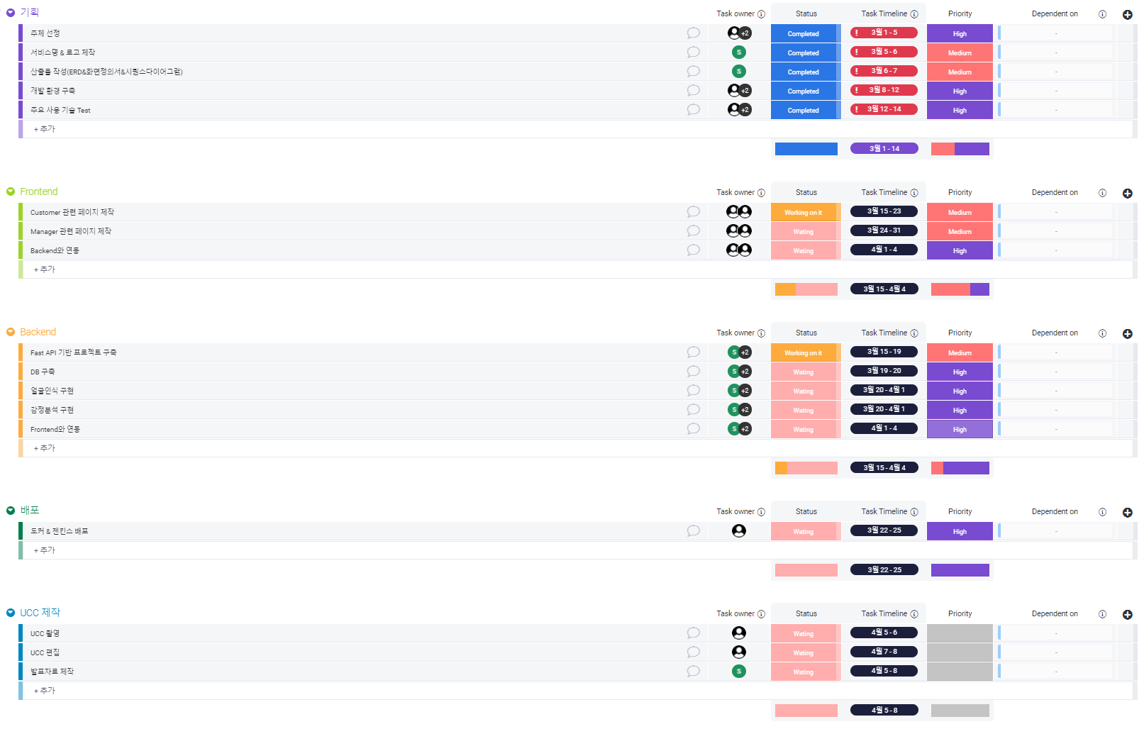
6
개발 일정
특화 프로젝트(AI - Image Captioning) 2조
Notes:
저희 개발 진행은 그림과 같이 기획, Frontend, Backend, 배포, UCC로 나눠 진행할 것이며,
기획 단계는 마무리 되었고,
Frontend와 Backend 각각 필수 기능들을 그림과 같이 진행하여 연동하고 배포하여 개발을 마무리 한뒤
UCC 제작을 진행할 것입니다.

Slide 14
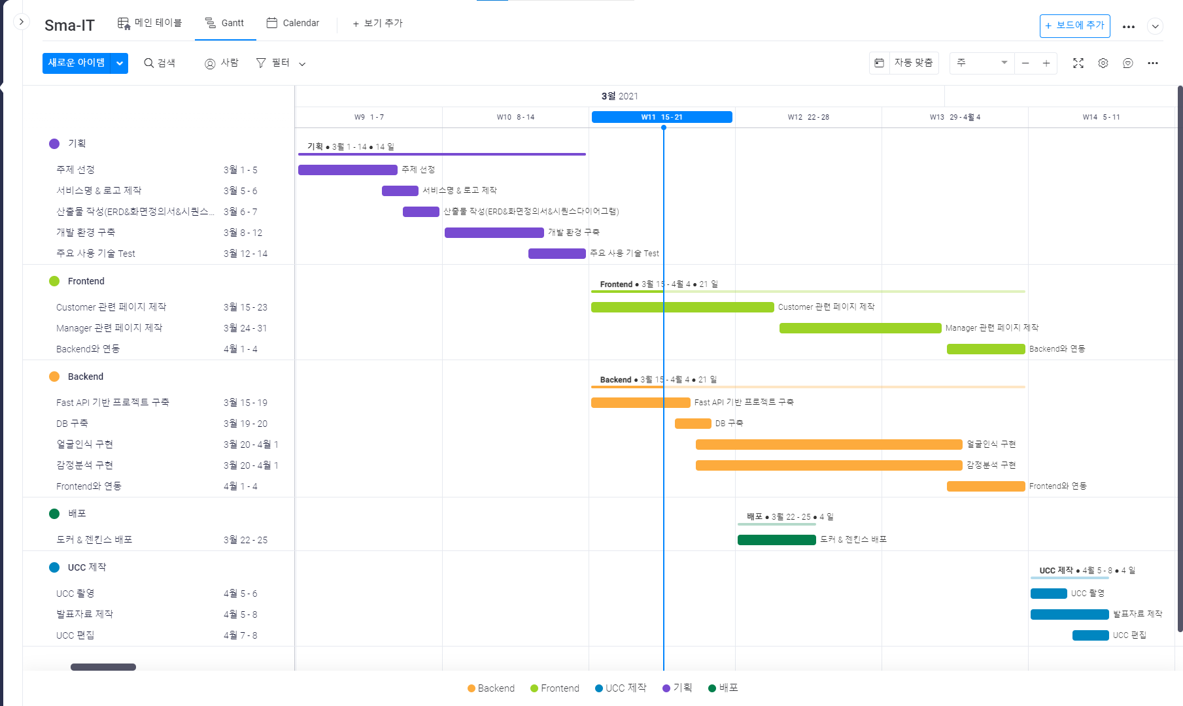
6
개발 일정
특화 프로젝트(AI - Image Captioning) 2조
Notes:
이를 간트 차트로 정리한 것으로, 현재 날짜 기준으로 해야할 Task들을 진행해 나갈 것입니다.

Slide 15
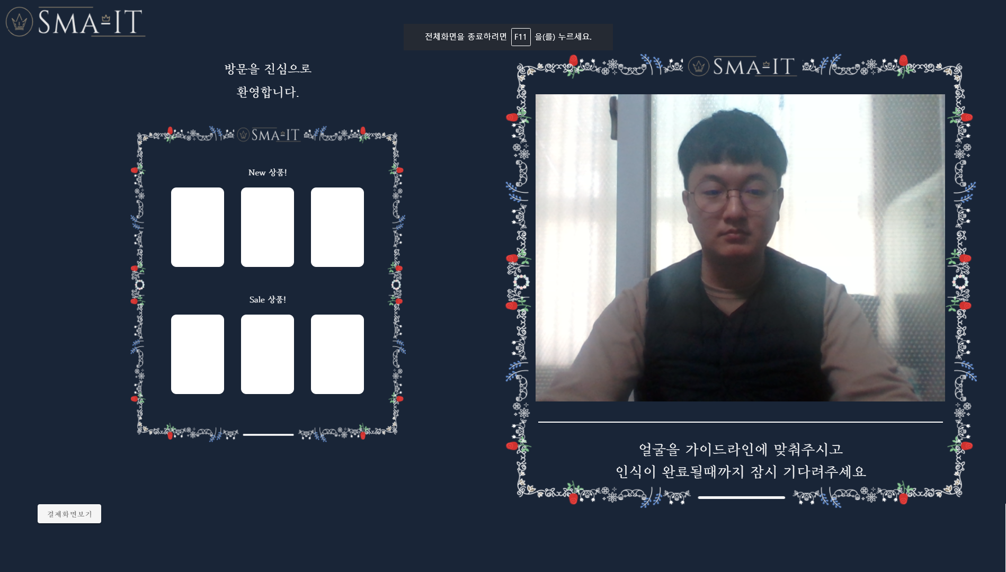

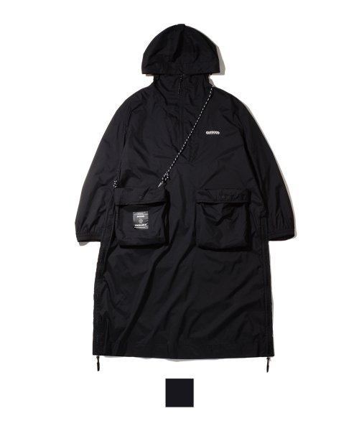
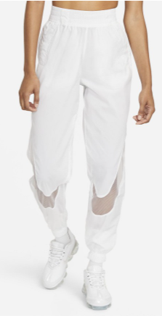
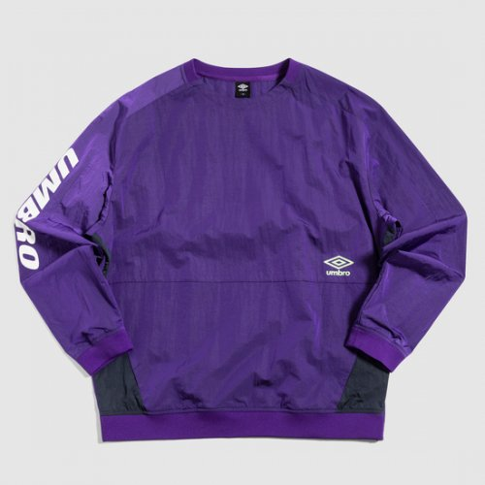
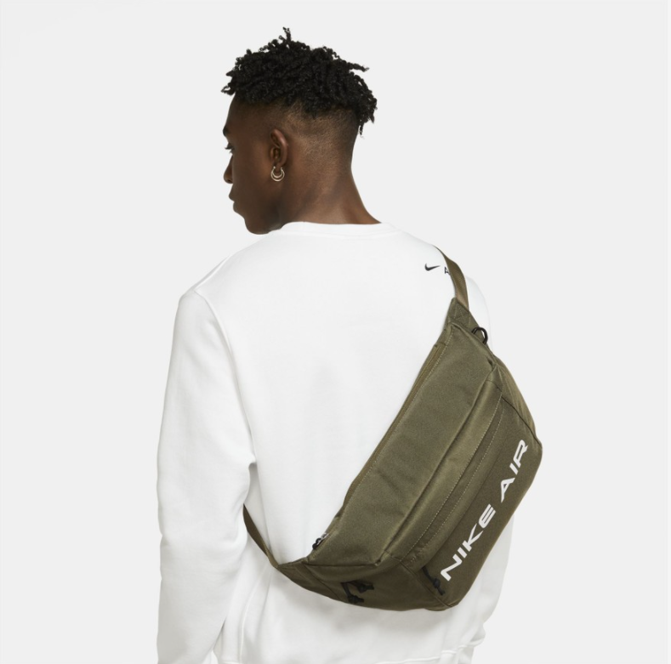
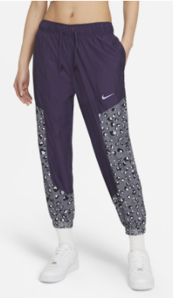
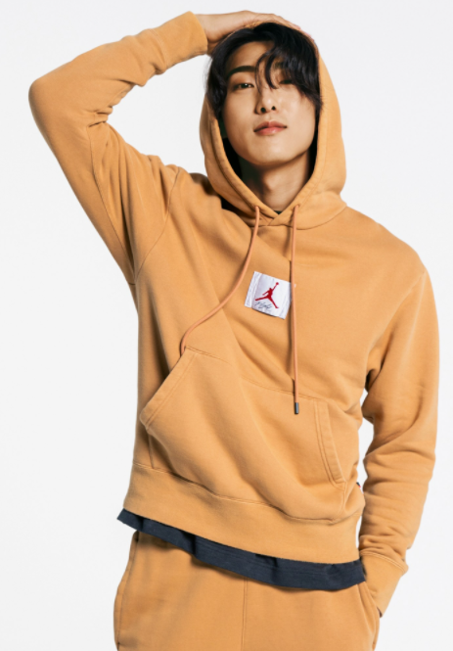

7
7. 진행 사항 - Main Page
진행 사항
- MainPage
특화 프로젝트(AI - Image Captioning) 2조
Notes:
현재까지 진행된 사항으로,
ㄹ마ㅣㄴㅇ러민아럼ㄴ아ㅣ럼ㄴ아ㅣ럼니;ㅇㄹ

Slide 16
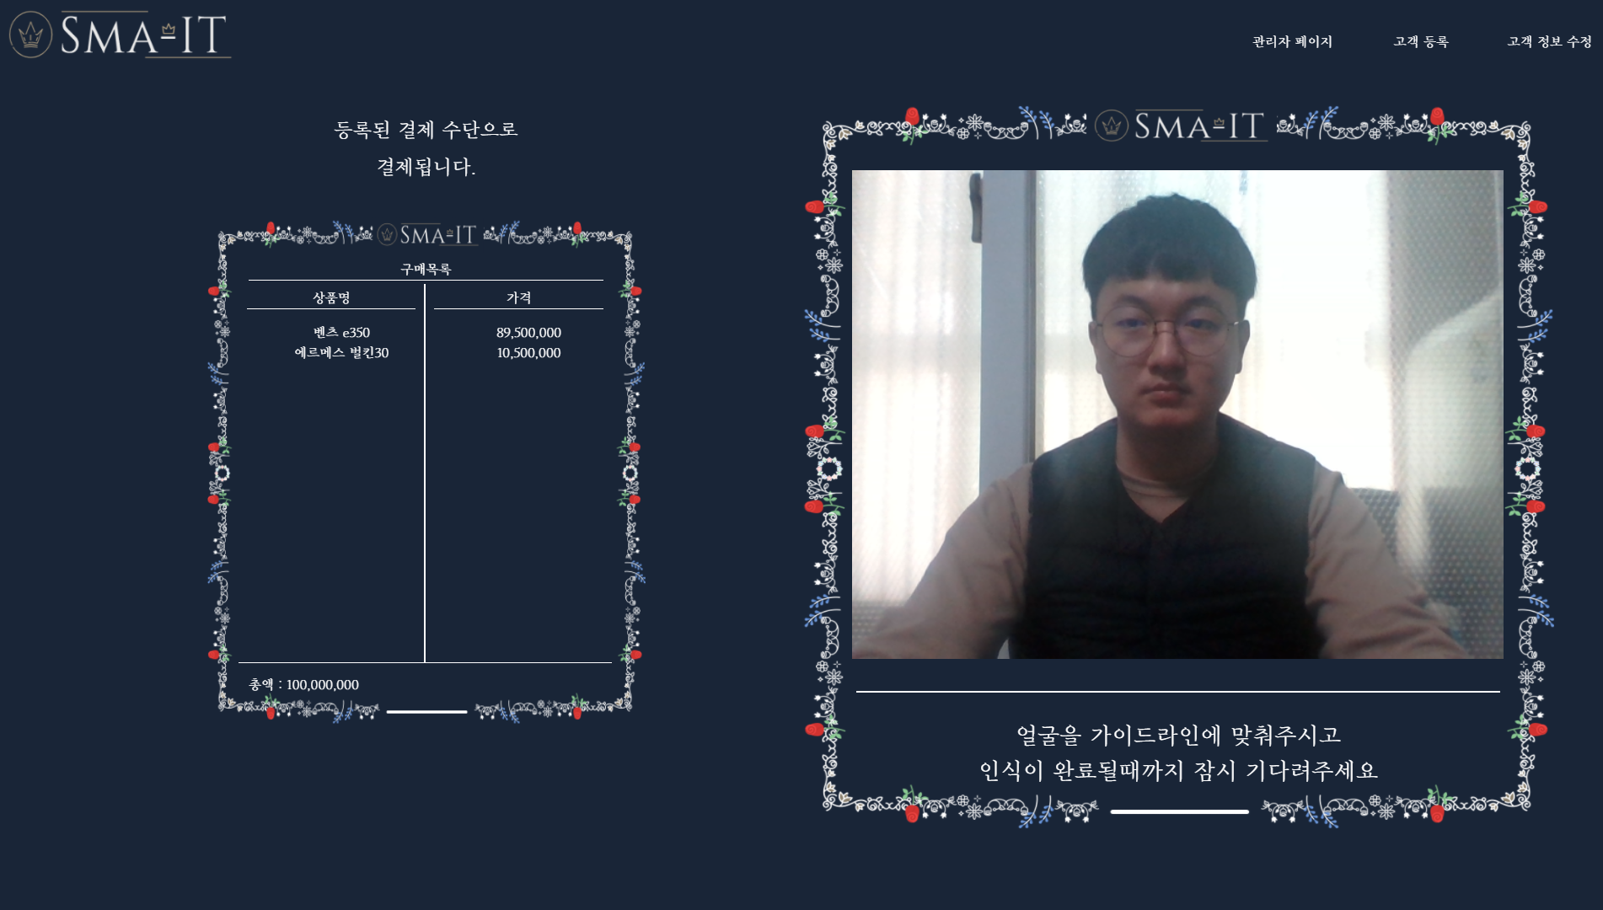
7. 진행 사항 - Payment Page
특화 프로젝트(AI - Image Captioning) 2조
Notes:
현재까지 진행된 사항으로,
ㄹ마ㅣㄴㅇ러민아럼ㄴ아ㅣ럼ㄴ아ㅣ럼니;ㅇㄹ

Slide 17
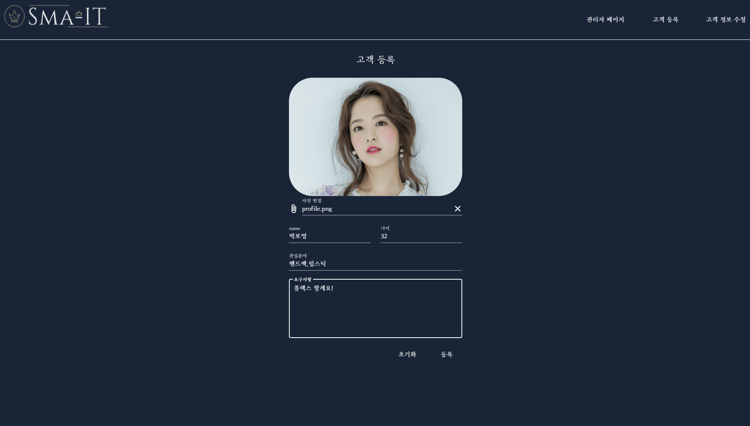
7. 진행 사항 - 고객 등록
특화 프로젝트(AI - Image Captioning) 2조
Notes:
현재까지 진행된 사항으로,
ㄹ마ㅣㄴㅇ러민아럼ㄴ아ㅣ럼ㄴ아ㅣ럼니;ㅇㄹ

Slide 18
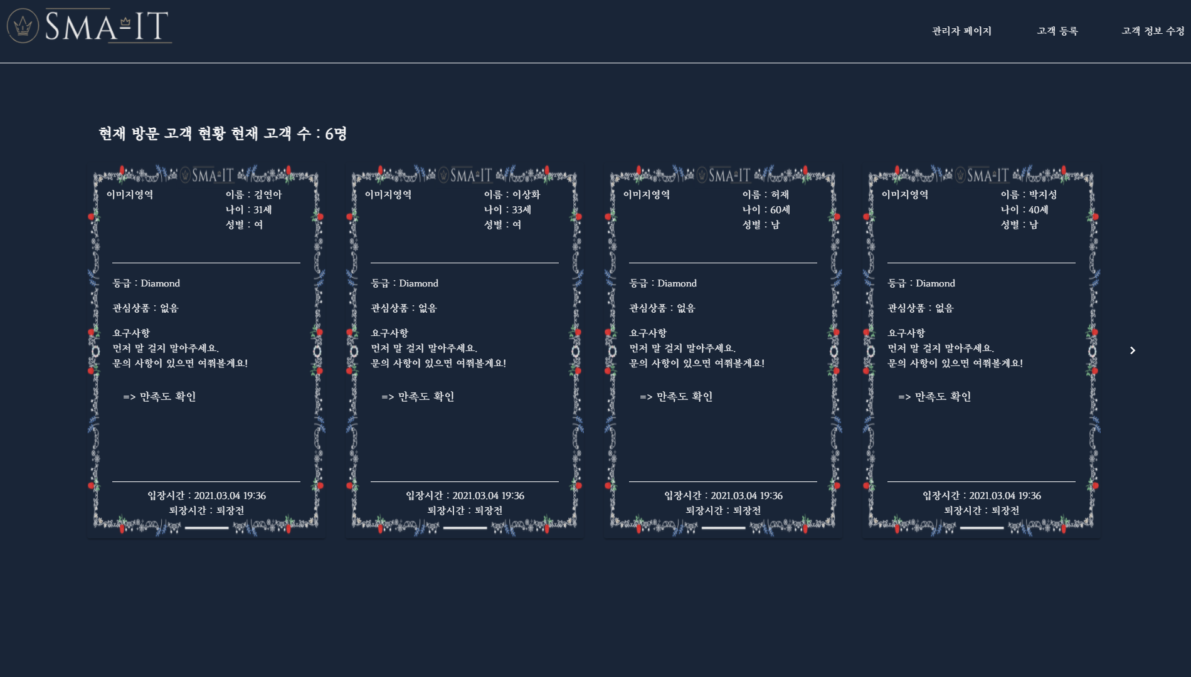
7. 진행 사항 - 방문 고객 정보 Page
특화 프로젝트(AI - Image Captioning) 2조
Notes:
현재까지 진행된 사항으로,
ㄹ마ㅣㄴㅇ러민아럼ㄴ아ㅣ럼ㄴ아ㅣ럼니;ㅇㄹ

Slide 19
“
발표를 들어주셔서
감사합니다
라고 할뻔
이라고 할뻔~!
특화 프로젝트(AI - Image Captioning) 2조
Notes:
여기까지 특화 프로젝트 2조 스마이트 발표를 들어주셔서 감사합니다.
(짝짝짝)

